Slide 1
「深化拓展中國內地市場，並積極探索
哈薩克斯坦三維打印市場的新商機」項目簡介會
網上直播將於13:05開始，敬請期待！​
Hong Kong 3D Printing Association

Slide 2




主辦機構:
工業貿易署「工商機構支援基金」撥款資助:
執行機構:
「深化拓展中國內地市場，並積極探索
哈薩克斯坦三維打印市場的新商機」項目簡介會
時間 | 內容 | 講者
13:00 – 13:05 | 入場登記
13:05 – 13:25 | 「工商機構支援基金」資助項目介紹 | 香港三維打印協會 會長 胡力恒先生 及 管理層成員
13:25– 13:40 | 展覽會活動「香港館」詳情及問答環節 | 香港生產力促進局 機械人及人工智能部 總經理 馮國輝先生 香港生產力促進局 特種製造技術部 助理首席顧問 盧維先生
13:40 – 14:30 | 哈薩克斯坦醫療、牙科等高增值市場現況及發展機會 | 科能三維科技（醫療）有限公司 創辦人及行政總裁 丘榮豐先生
14:30 – 14:35 | 小休
14:35 – 15:25 | 中國新能源汽車、消費電子與醫療產業3D列印應用與發展趨勢分享 | 廣州光亞法蘭克福展覽有限公司 項目經理 黃熙先生
15:25 – 16:00 | 中國內地三維打印服務現狀 | 南極熊3D打印網 創始人兼總經理黎海雄先生
2024年12月13日 13:00-16:00
Hong Kong 3D Printing Association
在此刊物上／活動內（或項目小組成員）表達的任何意見、研究成果、結論或建議，並不代表香港特別行政區政府或工商機構支援基金評審委員會的觀點。

Slide 3


「深化拓展中國內地市場，並積極探索
哈薩克斯坦三維打印市場的新商機」項目簡介會
設立兩個「香港館」
The International Dental Exhibition KAZDENTEXPO (展會日子: 2025年 5月12-14日)
ALMATY, Atakent International Exhibition Centre 展會日子: 2025年 5月12-14日
展位面積：150 平方米
Formnext Asia Shenzhen
Shenzhen World Exhibition and Convention Center
展會日子: 2025年 8月26-28日
展位面積：200 平方米
Hong Kong 3D Printing Association

Slide 4
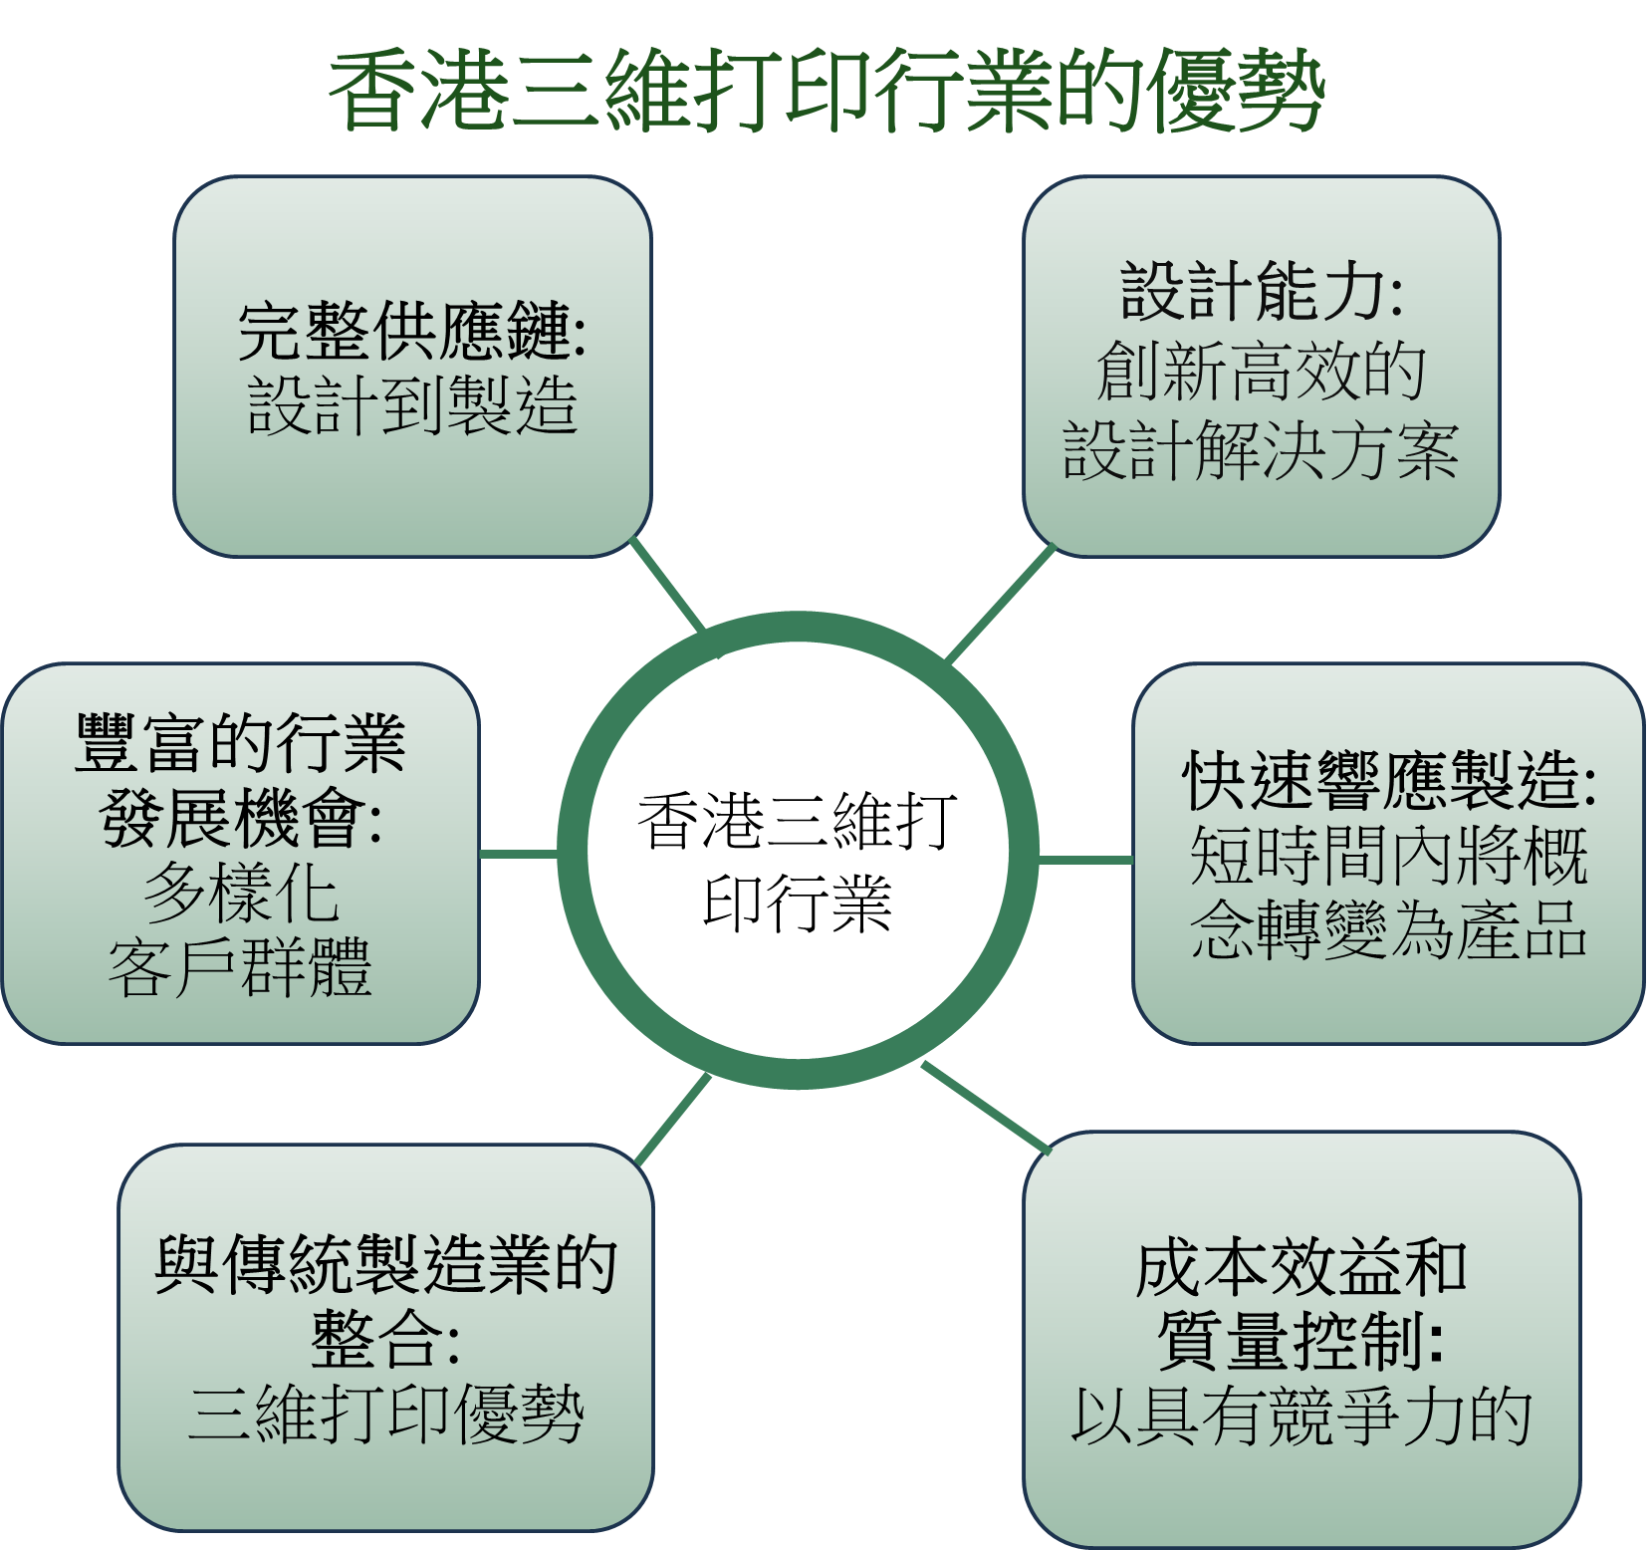
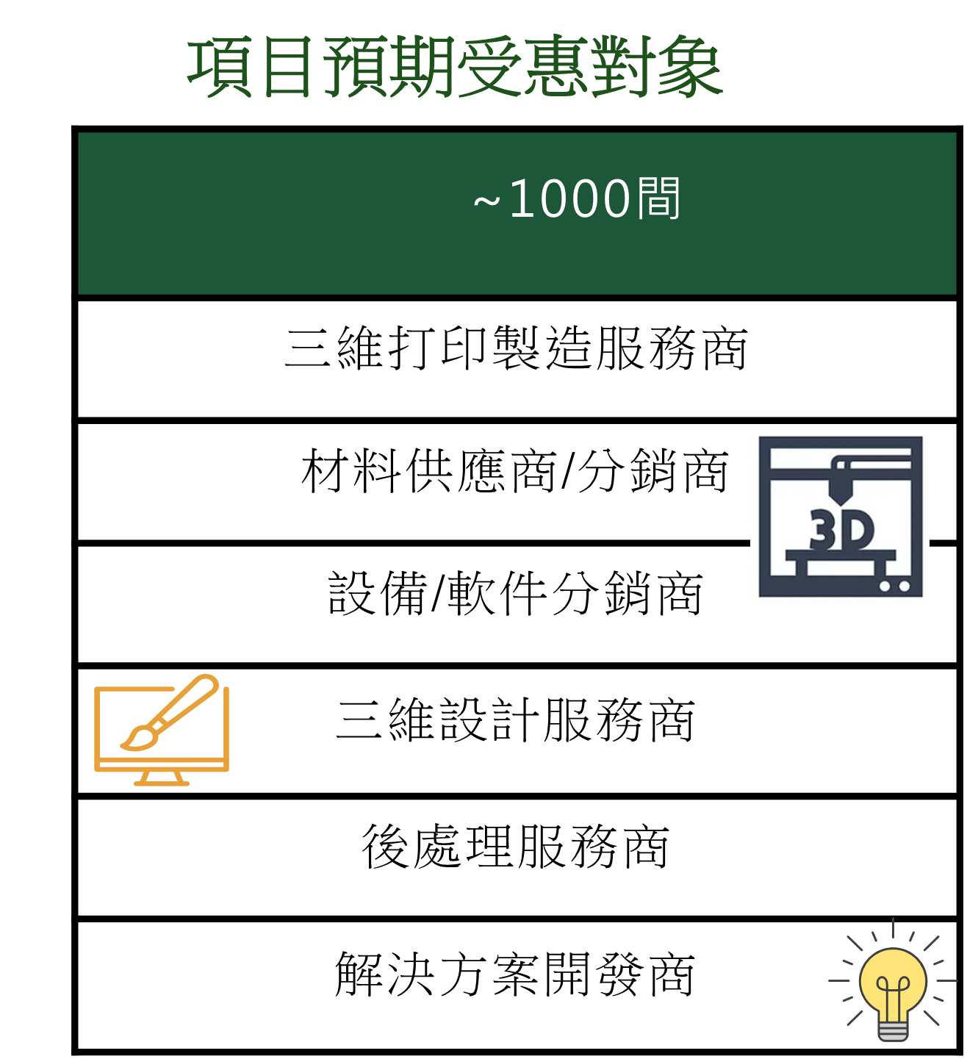
「深化拓展中國內地市場，並積極探索
哈薩克斯坦三維打印市場的新商機」項目簡介會
Hong Kong 3D Printing Association

Slide 5
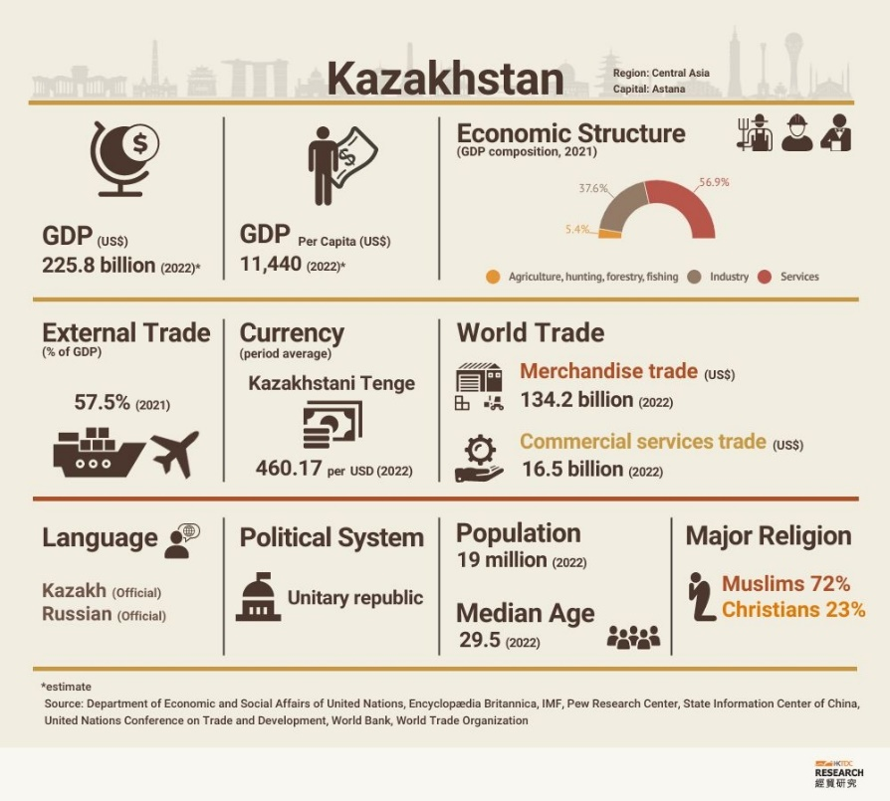
「深化拓展中國內地市場，並積極探索
哈薩克斯坦三維打印市場的新商機」項目簡介會
哈薩克斯坦：重要的貿易、製造及投資樞紐
哈薩克斯坦是中亞國家中國土面積最大的國家
哈薩克斯坦是連接歐洲和亞洲的重要交通樞紐，為開拓新市場和進行國際貿易的理想地點。
中國倡議 “一帶一路”的重要合作夥伴。
哈薩克斯坦政府積極推動經濟多元化，鼓勵科技創新和新興產業的發展。
哈薩克斯坦政府為國外投資者和企業提供進口關稅折扣
Hong Kong 3D Printing Association

Slide 6
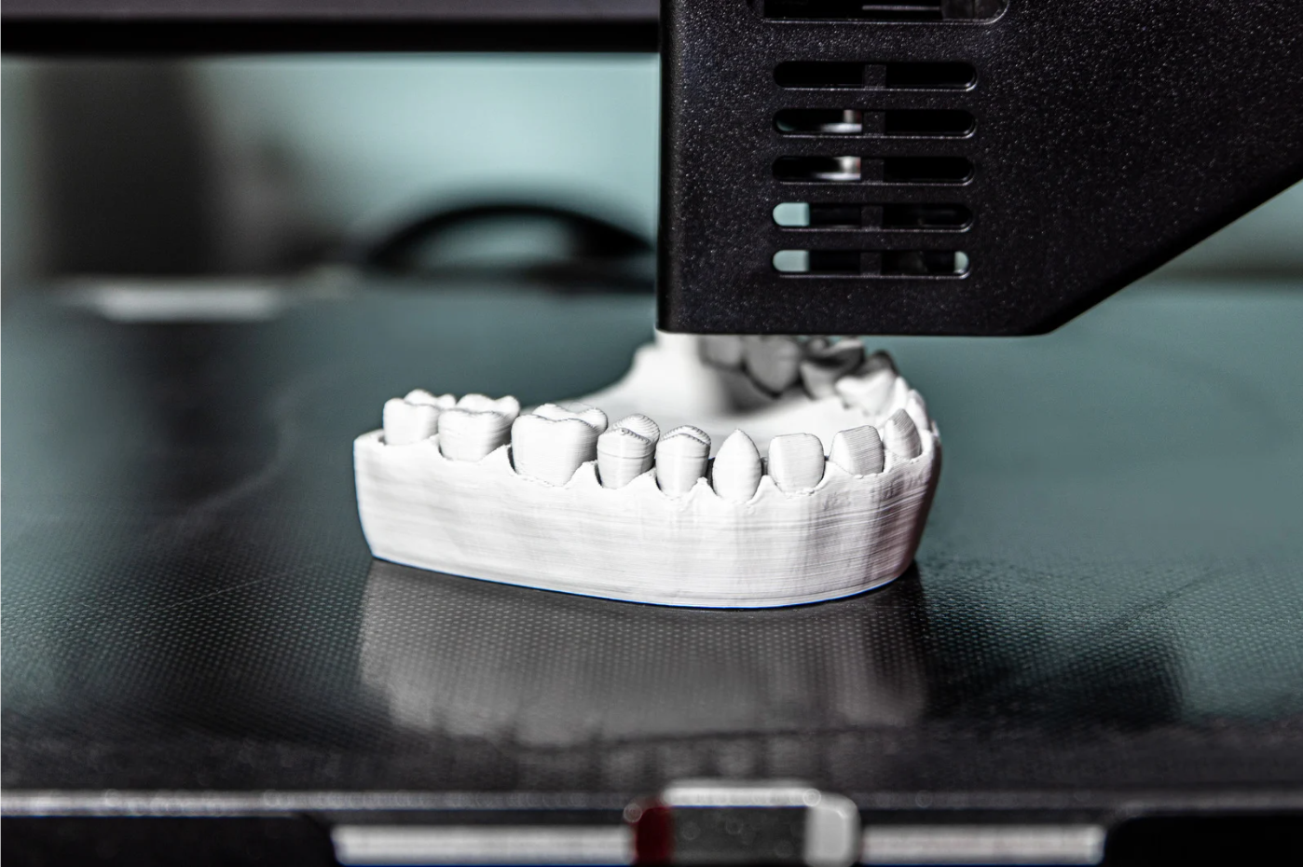
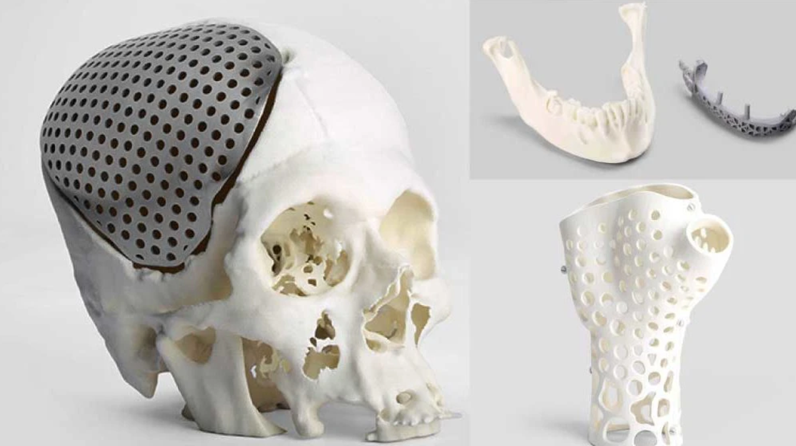
「深化拓展中國內地市場，並積極探索
哈薩克斯坦三維打印市場的新商機」項目簡介會
哈薩克斯坦：醫療用品市場巨大潛力
哈薩克斯坦醫療用品製造有限，難以滿足醫療市場需求。
哈薩克斯坦醫療用品90%依賴進口，如中國、德國等。
牙科服務接待數量在2022年達到8.38百萬人次，較2021年增長33.8%， 呈現持續增長的趨勢。
3D打印技術和其他先進牙科技術在全球範圍內的應用增長，也推動了哈薩克斯坦市場對這些技術的需求。
哈薩克斯坦醫療用品產業對於香港3D打印業是個很具潛力的市場。
Hong Kong 3D Printing Association

Slide 7
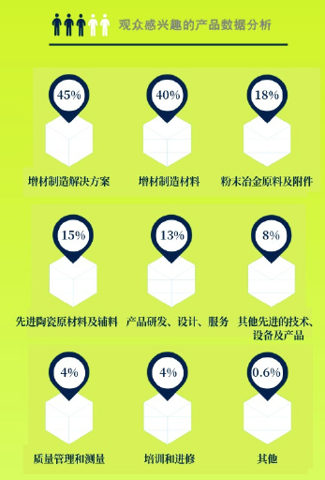
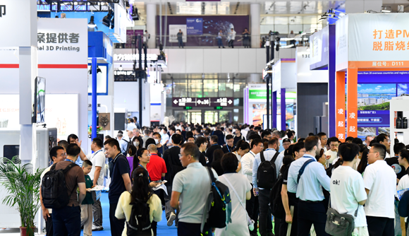
「深化拓展中國內地市場，並積極探索
哈薩克斯坦三維打印市場的新商機」項目簡介會
國內3D打印市場：持續且穩健地增長
國內3D打印市場規模由2021年216.5億人民幣增加至2022年330億人民幣。
當中醫療用品、汽車零部件及消費電子產品分別佔比15.45%、114.52%和11.85%，並呈穩健增長。
根據Formnext 2024展後報告，達45%觀眾對3D打印解決方案有興趣，而觀眾數目亦較去年增長了196%。
中國內地是穩健拓展3D打印業務的最佳市場。
Hong Kong 3D Printing Association

Slide 8
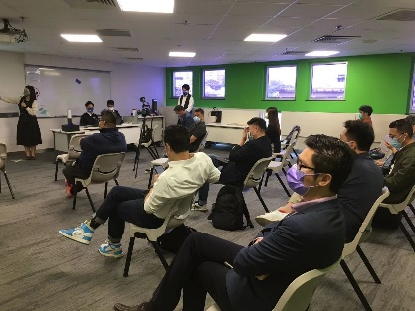


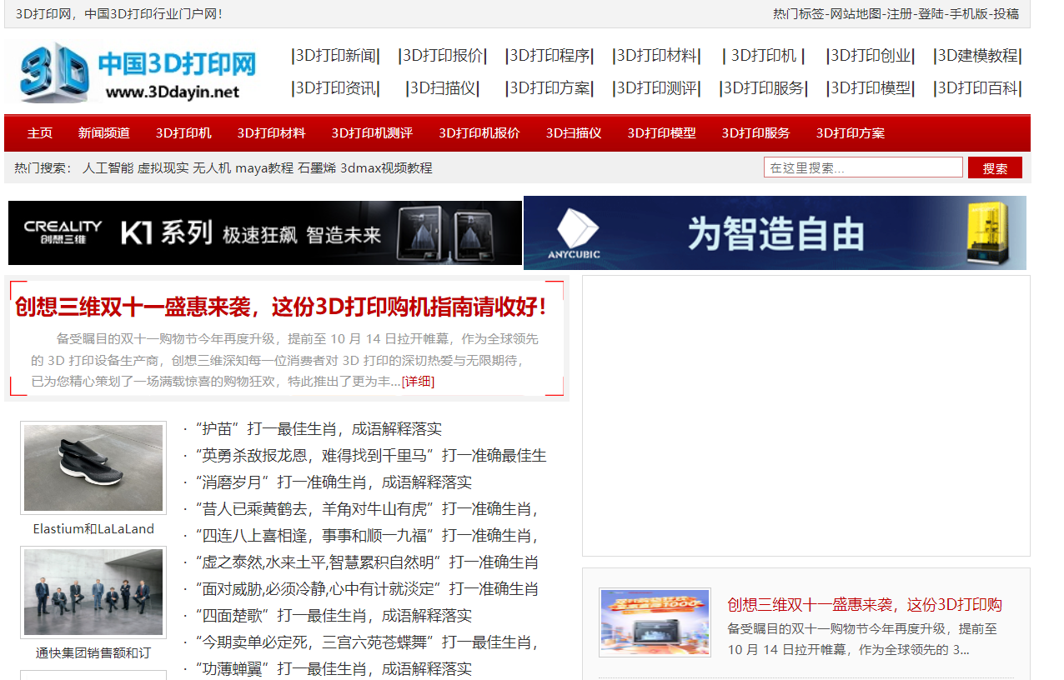
「深化拓展中國內地市場，並積極探索
哈薩克斯坦三維打印市場的新商機」項目簡介會
一系列宣傳活動
組織簡介會
製作項目網頁
製作行業宣傳短片
網上廣告
Oct 2024
15 Months
Jan
2026
Hong Kong 3D Printing Association

Slide 9








「深化拓展中國內地市場，並積極探索
哈薩克斯坦三維打印市場的新商機」項目簡介會
執行機構：
支持機構：
Hong Kong 3D Printing Association

Slide 10
「深化拓展中國內地市場，並積極探索
哈薩克斯坦三維打印市場的新商機」項目簡介會
謝謝
Hong Kong 3D Printing Association

